Slide 1






Платформа для работы
с обращениями предпринимателей
Это открытый и бесплатный ресурс.
Обращения рассматриваются напрямую
в центральных аппаратах правоохранительных органов под общественным контролем деловых объединений и бизнес-омбудсмена.
Платформа запущена в эксплуатацию 19 ноября 2019 г.

Slide 2


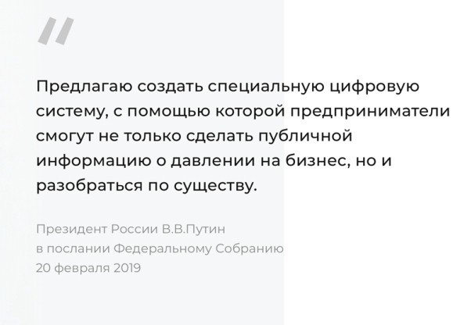
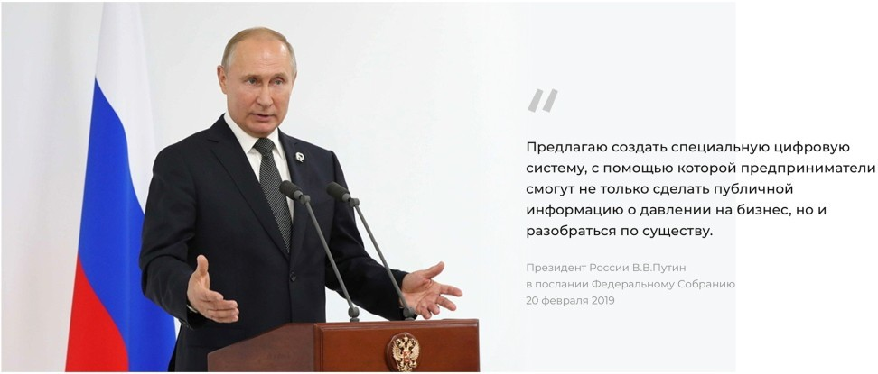



Платформа для работы
с обращениями предпринимателей
Предпринимателю:
Деловым объединениям и Бизнес-омбудсмену:
Общественный контроль.
На контроле у деловых объединений и бизнес-омбудсмена
Экспертная поддержка.
Подготовка заключений деловых объединений и бизнес-омбудсмена
Удобный и современный сервис подачи обращения. Без бумаг, без посещений,
из любой точки России
Автоматическая маршрутизация обращения.
Не нужно гадать
в какое подразделение подать обращение
Экспертиза обращения специалистами АНО. Юридическая и экспертная онлайн поддержка аналитиками Платформы
Контроль со стороны самого бизнеса.
Возможность предпринимателя
оценить полученный ответ
Правоохранительным органам:
Утверждены отдельные регламенты
Контроль со стороны руководства ведомств.
Рассмотрение обращений центральным аппаратом
Инструмент мониторинга для руководства ведомств. Возможность для руководящего состава центральных аппаратов оперативно и объективно получать информацию
o работе своих территориальных подразделений

Slide 3







Учредители АНО «Платформа по работе с обращениями предпринимателей»
Правительство Российской Федерации
в лице Минэкономразвития
России
Агентство стратегических инициатив по продвижению
новых проектов
Общероссийская общественная организация
«Деловая Россия»
Общероссийская общественная организация малого и среднего предпринимательства
«ОПОРА РОССИИ»
Российский союз промышленников и предпринимателей
Торгово-промышленная палата Российской Федерации

Slide 4
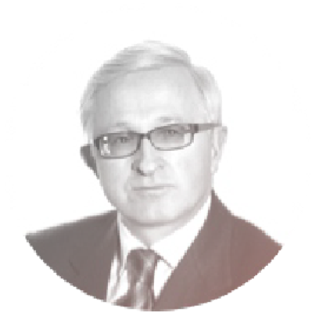
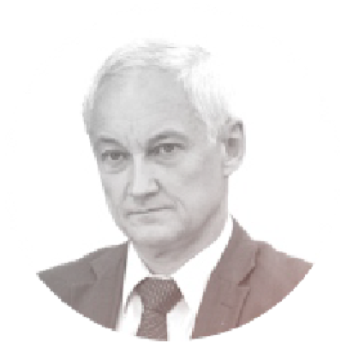
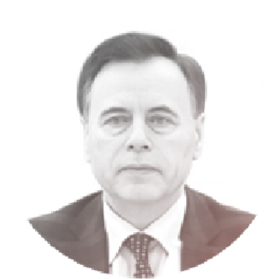
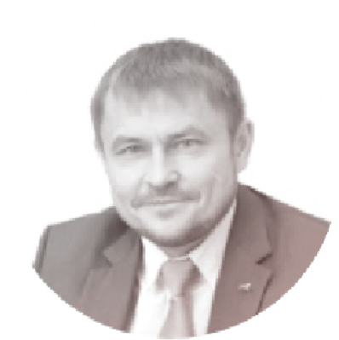
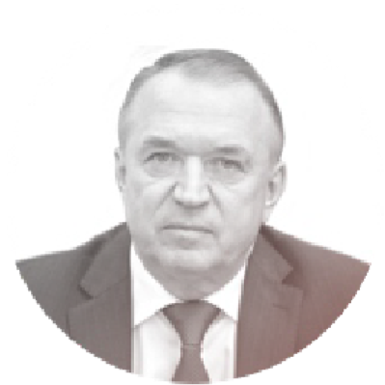
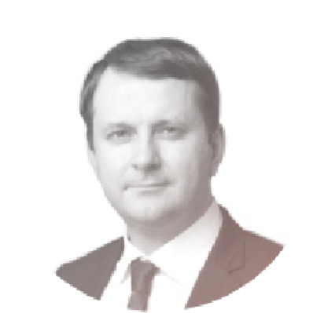
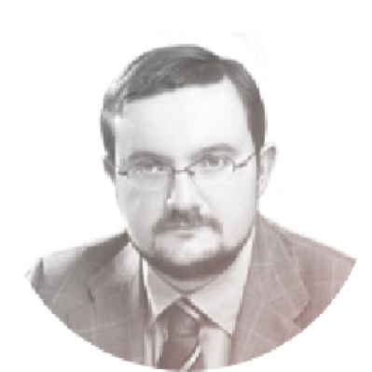
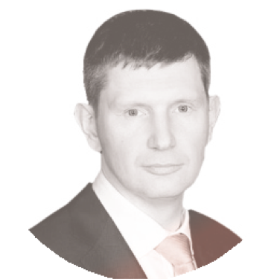
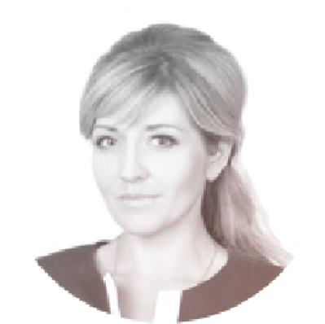
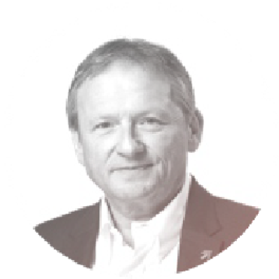
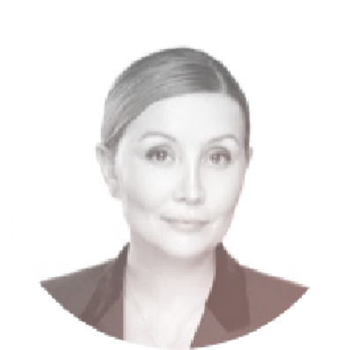
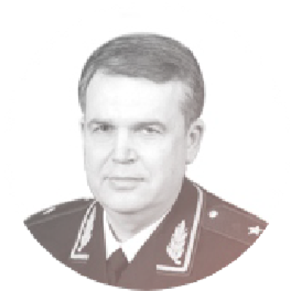

Наблюдательный совет
Шохин
Александр Николаевич
Белоусов Андрей Рэмович
Буксман
Александр Эмануилович
Калинин
Александр Сергеевич
Катырин
Сергей Николаевич
Орешкин
Максим Станиславович
Председатель Наблюдательного совета АНО «Платформа», Президент Российского союза промышленников и предпринимателей
Первый заместитель Председателя Правительства Российской Федерации
Первый заместитель Генерального прокурора Российской Федерации
Президент Общероссийской общественной организации малого и среднего предпринимательства
«ОПОРА РОССИИ»
Президент Торгово- промышленной палаты Российской Федерации
Помощник Президента Российской Федерации
Репик
Алексей Евгеньевич
Председатель общероссийской общественной организации
«Деловой России»
Решетников Максим Геннадьевич
Сидоренко Элина Леонидовна
Титов
Борис Юрьевич
Уполномоченный при Президенте
Российской Федерации по защите прав предпринимателей
Чупшева
Светлана Витальевна
Генеральный директор Автономной некоммерческой организации «Агентство стратегических инициатив
по продвижению
новых проектов»
Шулика
Виталий Дмитриевич
Заместитель
Министра внутренних дел Российской Федерации
Министр экономического развития Российской Федерации
Ответственный секретарь Наблюдательного совета, Генеральный директор Автономной некоммерческой организации «Платформа для работы с обращениями предпринимателей»

Slide 5




Регламенты работы правоохранительных органов
Регламенты приняты во исполнения пункта 9 перечня поручений Президента Российской Федерации от 26 февраля 2019 г. № Пр-294 об издании актов, предусматривающих утверждение
порядка рассмотрения обращений субъектов
предпринимательской деятельности в связи с оказанием на них давления
со стороны правоохранительных органов.
В настоящее время порядок работы с обращениями субъектов предпринимательской деятельности утвержден Генеральной прокуратурой Российской Федерации, МВД России, ФСБ России и Следственным комитетом Российской Федерации, который предусматривает обязательное рассмотрение обращений
в центральном аппарате ведомств.

Slide 6

Статьи Уголовного кодекса РФ, рассматриваемые Платформой
ГЛАВА 19.
Статья 143. Нарушение требований охраны труда
Статья 146. Нарушение авторских
и смежных прав
ГЛАВА 21.
Статья 159. Мошенничество (ч. 2 – 7)
Статья 159.1. Мошенничество в сфере кредитования (ч. 2 - 4)
Статья 159.2. Мошенничество при получении выплат (ч. 2 - 4)
Статья 159.3.
Мошенничество
с использованием электронных средств платежа (ч. 2 - 4)
Статья 159.5. Мошенничество в сфере страхования (ч. 2 - 4)
Статья 159.6. Мошенничество в сфере компьютерной информации
(ч. 2 – 4)
Статья 160. Присвоение или растрата (ч. 2 - 4)
Статья 165. Причинение имущественного ущерба путем обмана или злоупотребления доверием
Статья 167. Умышленное уничтожение или повреждение имущества

Slide 7

Статьи Уголовного кодекса РФ, рассматриваемые Платформой
ГЛАВА 22.
Статья 170.1. Фальсификация единого государственного реестра юридических лиц, реестра владельцев ценных бумаг или системы депозитарного учета
Статья 171. Незаконное предпринимательство
Статья 172.2. Организация деятельности по привлечению
денежных средств
и (или) иного имущества
Статья 171.2.
Незаконные организация и
проведение азартных игр
Статья 174.
Легализация (отмывание) денежных средств
или иного имущества,
приобретенных другими лицами преступным путем
Статья 180.
Незаконное использование средств индивидуализации товаров (работ, услуг)
Статья 185.5. Фальсификация решения общего собрания акционеров (участников) хозяйственного общества или решения совета директоров (наблюдательного совета) хозяйственного общества
Статья 187. Неправомерный оборот средств платежей
Статья 194. Уклонение от уплаты таможенных платежей,
взимаемых с организации
или физического лица (ч. 1 - 2)
Статья 196. Преднамеренное банкротство
Статья 199. Уклонение от уплаты налогов и (или) сборов с организации
Статья 199.2.
Сокрытие денежных средств либо имущества организации или индивидуального предпринимателя
Статья 198. Уклонение от уплаты налогов и (или) сборов с физического лица

Slide 8

Статьи Уголовного кодекса РФ, рассматриваемые Платформой
ГЛАВА 23.
Статья 204.
Коммерческий подкуп
ГЛАВА 28.
Статья 272.
Неправомерный доступ
к компьютерной информации
ГЛАВА 24.
Статья 210.
Организация преступного сообщества (преступной организации)
или участие в нем (ней)
Статья 271.1. Неправомерное воздействие на критическую
информационную инфраструктуру
Российской Федерации
ГЛАВА 25.
Статья 238.
Производство, хранение, перевозка либо сбыт товаров и продукции, вы- полнение работ или оказание услуг, не отвечающих требованиям
ГЛАВА 29.
Статья 280. Публичные призывы к осуществлению
экстремистской деятельности
Статья 280.1.
Публичные призывы
к осуществлению действий, направленных на нарушение территориальной целостности Российской Федерации
ГЛАВА 26.
Статья 260. Незаконная рубка лесных насаждений
ГЛАВА 27.
Статья 266. Недоброкачественный ремонт транспортных средств
и выпуск их в эксплуатацию
с техническими неисправностями
Статья 283.1.
Незаконное получение сведений, составляющих государственную тайну

Slide 9

Статьи Уголовного кодекса РФ, рассматриваемые Платформой
ГЛАВА 30.
Статья 286.
Превышение должностных полномочий
ГЛАВА 31.
Статья 304. Провокация взятки, коммерческого подкупа либо подкупа в сфере закупок товаров, работ, услуг
Статья 290.
Получение взятки
ГЛАВА 32.
Статья 327. Подделка, изготовление или сбыт поддельных документов, государственных наград, штампов, печатей, бланков
Статья 291.
Дача взятки
Статья 291.1. Посредничество во взяточничестве
ДОСЛЕДСТВЕННАЯ ПРОВЕРКА / ИНОЕ

Slide 10


Нарушения, рассматриваемые Платформой
Необоснованное задержание или заключение под стражу
Нарушения при возбуждении уголовного дела
Фальсификация доказательств по делу
Незаконное прослушивание мобильных устройств, автомобиля, помещений
Незаконное изъятие документации или носителей информации
Необоснованное затягивание сроков изъятия или возврата имущества
Нарушение процессуальных сроков
Провокация на дачу взятки
Создание препятствий к обжалованию процессуальных действий и решений
Необоснованный отказ в удовлетворении ходатайств и жалоб
Применение сотрудниками правоохранительных органов без законных оснований физической силы, специальных средств или огнестрельного оружия
Нарушение права на защиту (создание препятствий для участия адвоката)
Необоснованное проведение либо проведение с нарушениями законодательства оперативно-розыскных мероприятий или следственных действий
Получение доказательств с нарушениями уголовно-процессуального законодательства
Иное

Slide 11

Сферы хозяйственной деятельности
Сельское, лесное хозяйство, охота, рыболовство и рыбоводство
Деятельность в области информации и связи
Деятельность финансовая и страховая
Добыча полезных ископаемых
Деятельность по операциям с недвижимым имуществом
Обрабатывающие производства
Обеспечение электрической энергией, газом и паром;
кондиционирование воздуха
Деятельность профессиональная, научная и техническая
Деятельность административная
и сопутствующие дополнительные услуги
Водоснабжение, водоотведение, организация сбора и утилизации отходов, деятельность по ликвидации загрязнений
Образование
Строительство
Деятельность в области здравоохранения и социальных услуг
Торговля оптовая и розничная; ремонт автотранспортных средств и мотоциклов
Деятельность в области культуры, спорта, организации досуга и развлечений
Транспортировка и хранение
Предоставление прочих видов услуг
Деятельность домашних хозяйств как работодателей; недифференцированная деятельность
частных домашних хозяйств по производству товаров
Деятельность гостиниц
и предприятий общественного питания

Slide 12

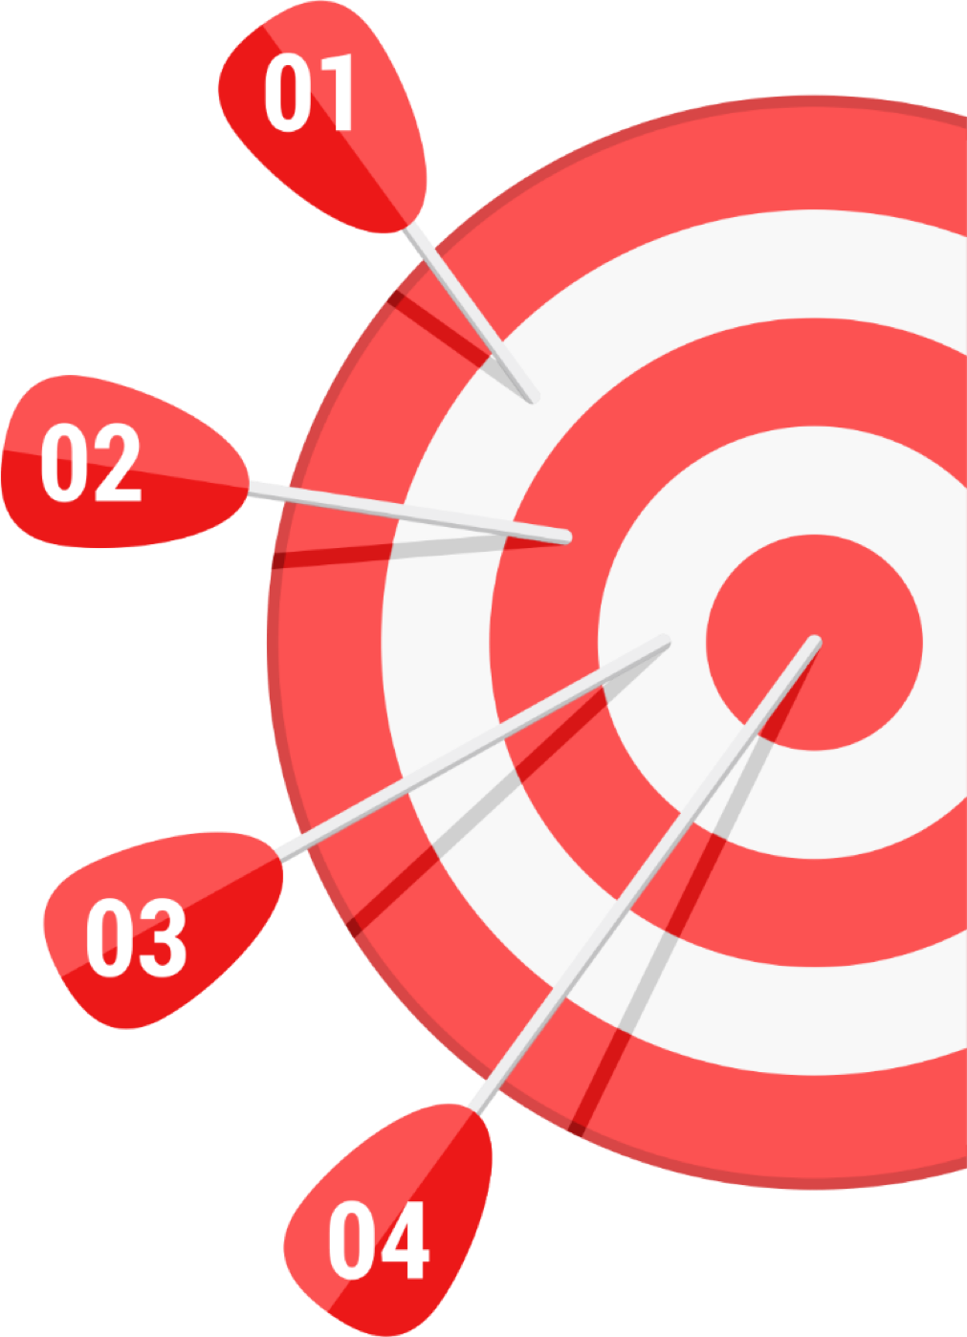
Цели и задачи
Цели
Значительное улучшение инвестиционного климата в России через создание оперативного онлайн-механизма реагирования на сообщения представителей бизнеса о фактах неправомерного давления, попыток отъема собственности и других правонарушений
Задачи
Создать единую точку входа для обращений предпринимателей, столкнувшихся с беззаконием и несправедливостью
Сформировать канал оперативного реагирования на проблемы бизнеса, требующие незамедлительного вмешательства
Выявлять нестандартные, неочевидные проблемы предпринимателей для последующего системного решения
Получать в реальном времени независимый аналитический мониторинг проблемных точек бизнеса по всей стране

Slide 13





Как работает Платформа
1 Зарегистрируйтесь на Платформе.
2 Заполните форму обращения,
ответив на вопросы анкеты.
3 Опишите ситуацию
и приложите скан-копии
4 Отправьтеобращение
и следите за ходом решения
подтверждающих документов. через личный кабинет.
5 Краткое обезличенное описание проблемы будет опубликовано на портале.
6 По выборузаявителя
к рассмотрению обращения подключатся
деловые объединения
и бизнес-омбудсмен.
7 Аналитики платформы проведут экспертную оценку обращения
и при необходимости
запросят дополнительные документы.
8 Обращение
будет направлено в ОГВ, которое рассмотрит его в течение 30 дней
и предоставит ответ.
Результат
Структуры
Центрального аппарата ОГВ дадут заключение
o правомерности действий.
Экспертное заключение и поддержку предоставят деловые объединения и бизнес-омбудсмен.

Slide 14
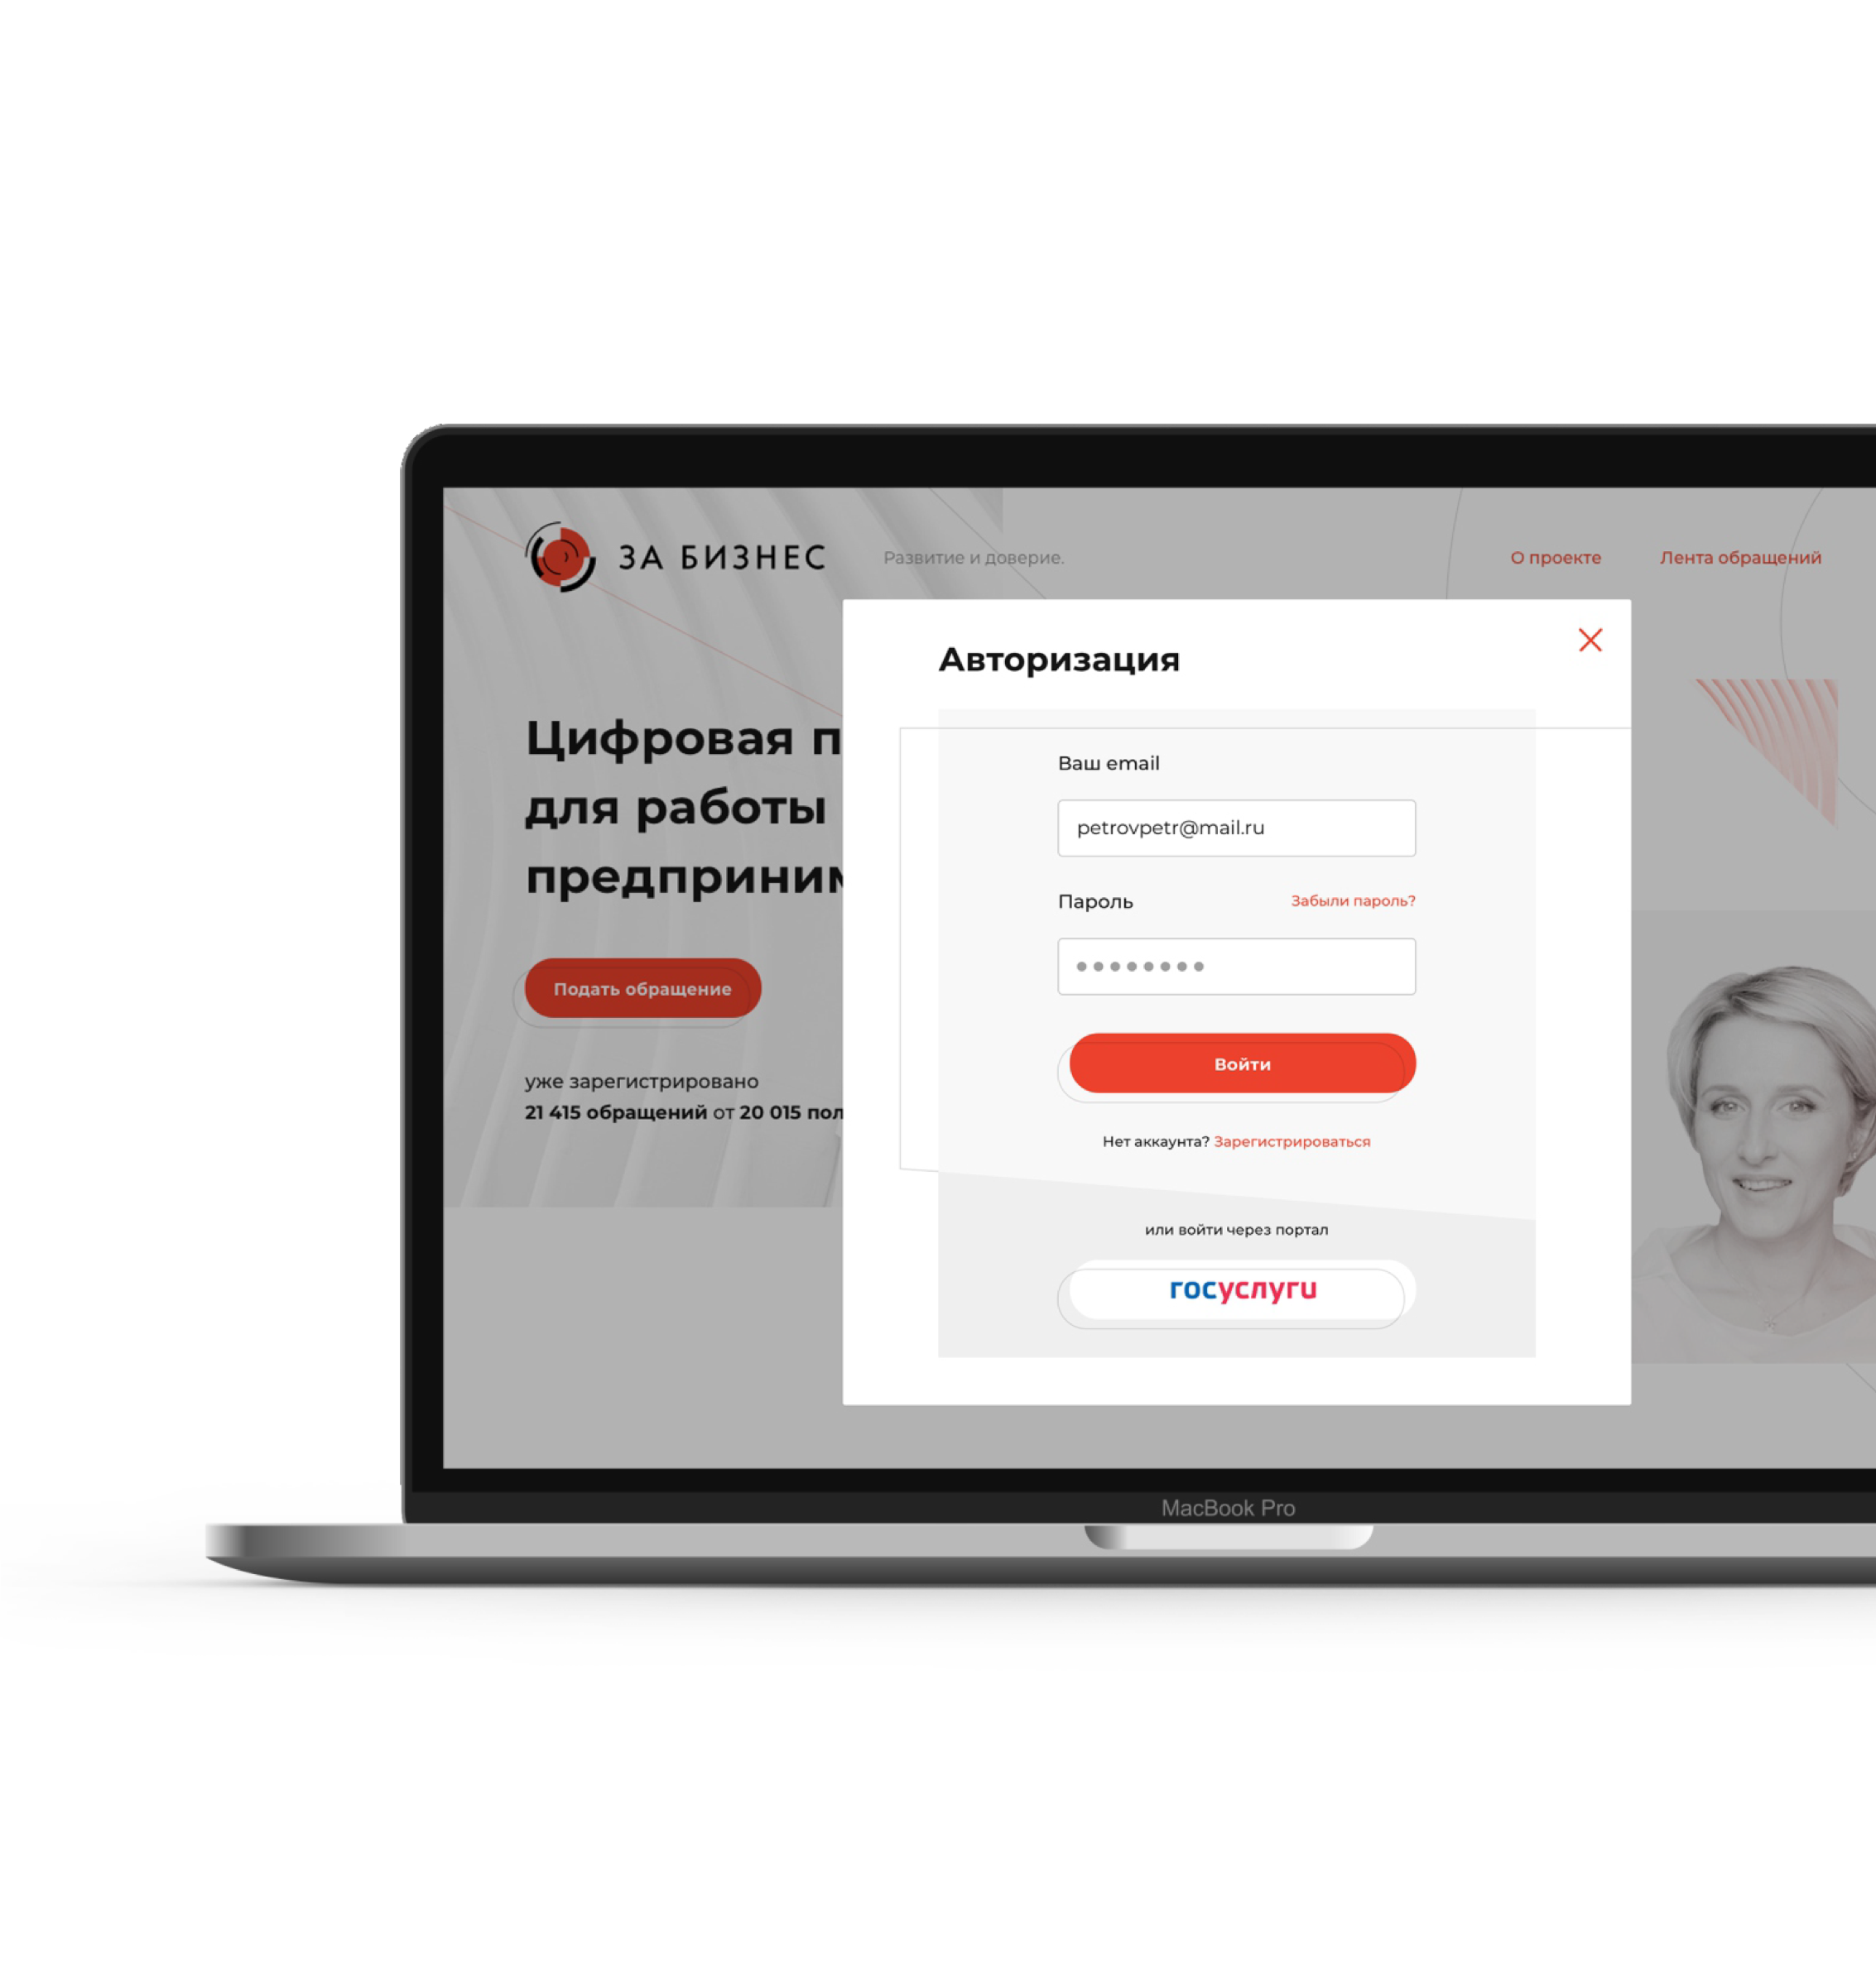

Регистрация предпринимателей
Регистрация на Платформе возможна несколькими способами:
с помощью e-mail и телефона (подтверждение через смс-код)
с помощью аккаунта юридического лица
на портале Госуслуг (ЕСИА)

Slide 15

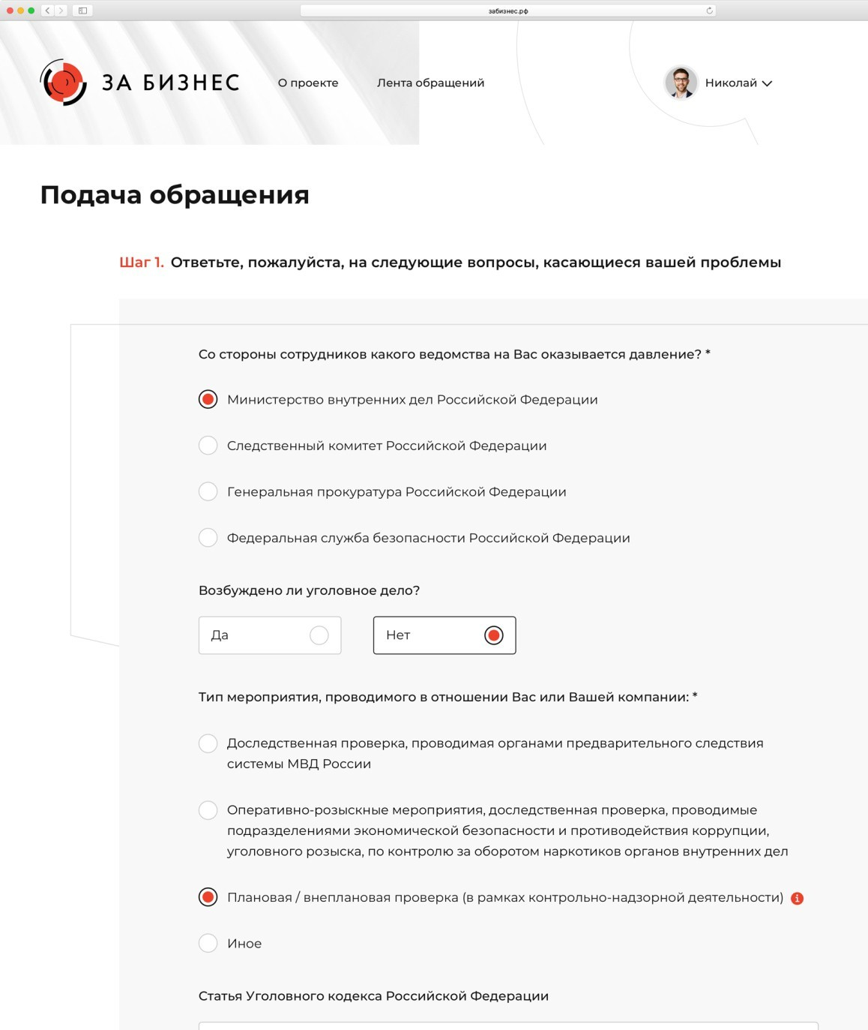
Подача обращения
и проверка соответствия
Предприниматель по шагам заполняет форму подачи обращения.
Признаки, на соответствие которым происходит проверка обращения:
статус заявителя
(предприниматель или его представитель должны подтвердить свои полномочия
соответствующими документами)
тема обращения/статья УК РФ наличие признаков давления на бизнес стадия проблемы или уголовного дела
проверка сведений об организации заявителя

Slide 16
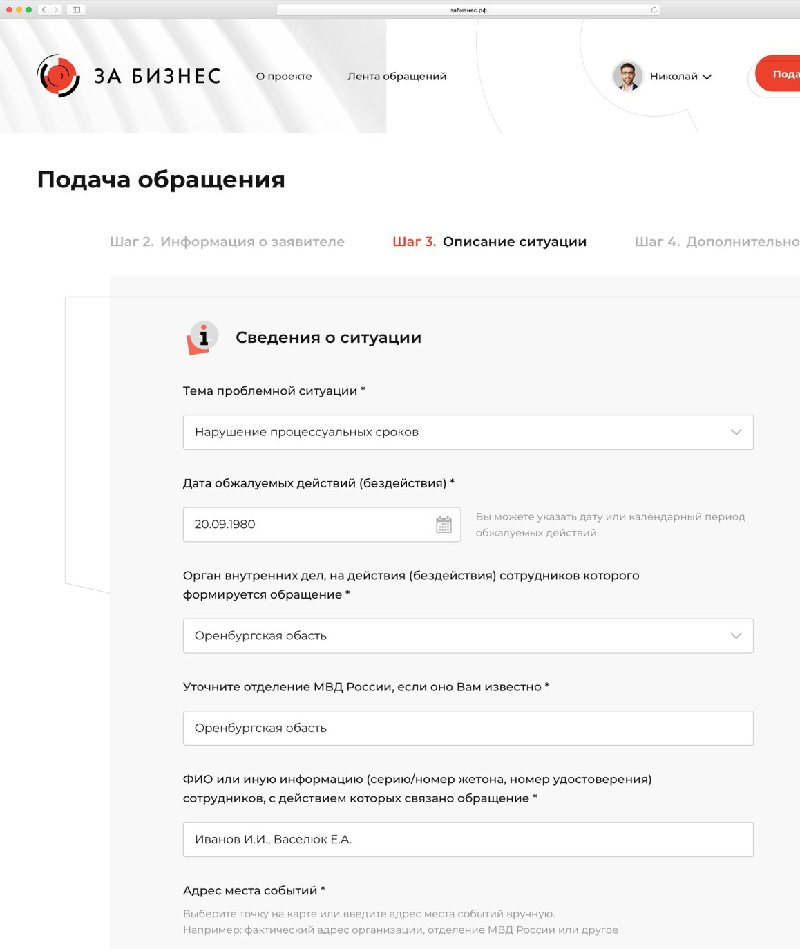
Подача обращения
Основная информация, которую необходимо указать предпринимателю:
со стороны какого правоохранительного органа оказано давление (сведения
o подразделении, сотрудниках и т.д.)
дата и место событий, описываемых в обращении
суть проблемы
краткое обезличенное описание
для публикации во внешней части платформы
документы, фото по проблеме, а также документы,
подтверждающие полномочия заявителя

Slide 17

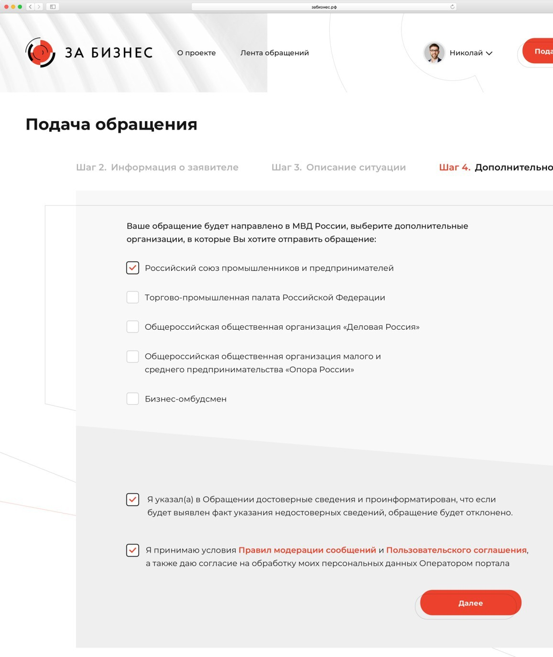
Подача обращения
Для дополнительного общественного контроля, а также получения экспертной оценки предприниматель может указать одну или несколько организаций из списка:
Бизнес-омбудсмен
Общероссийская общественная организация «Деловая Россия»
Общероссийская общественная организация малого и среднего предпринимательства «Опора России»
Российский союз промышленников и предпринимателей
Торгово-промышленная палата Российской Федерации

Slide 18
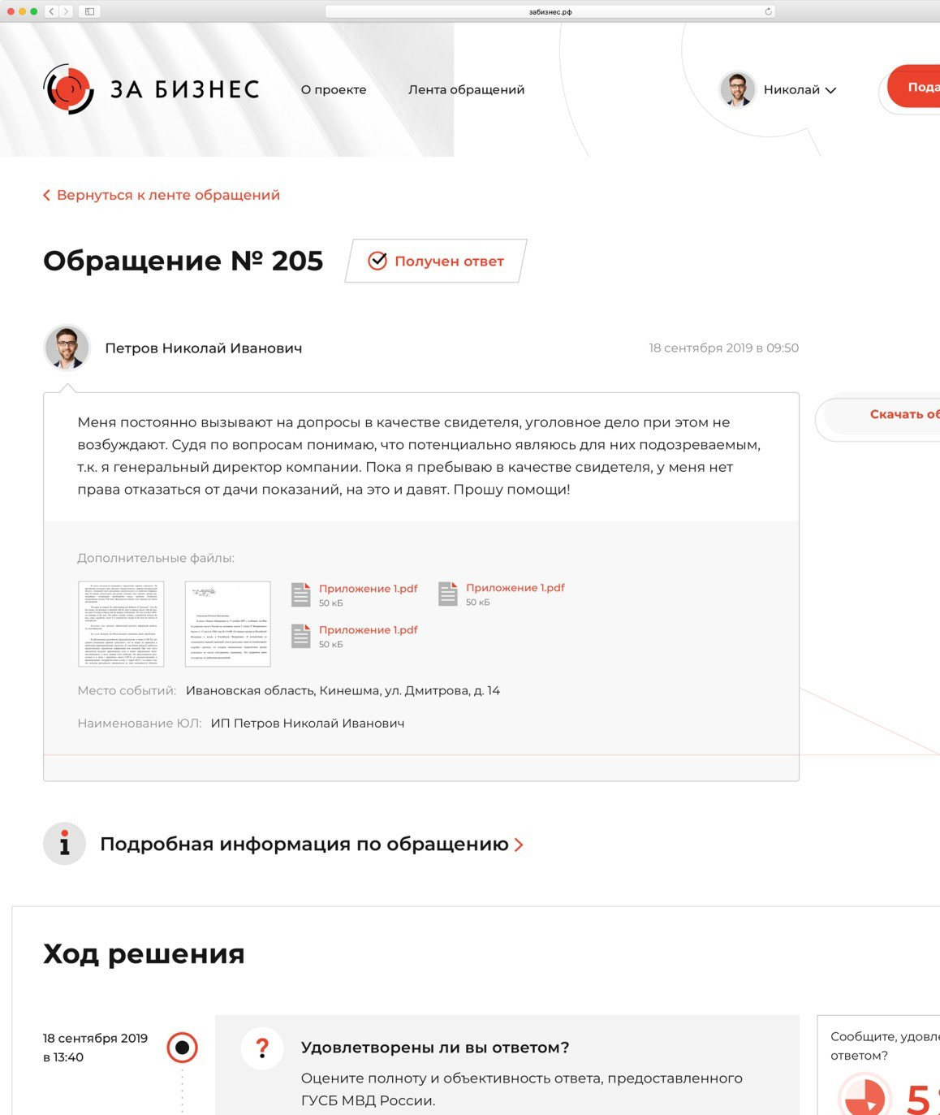
Личные кабинеты предпринимателей
Отслеживать ход рассмотрения обращения предприниматель может через личный кабинет.
Личный кабинет позволит:
получать push и e-mail уведомления о событиях по обращению
ознакомиться с полученными ответами от правоохранительного органа
и деловых объединений
оценить ответ
от правоохранительного органа

Slide 19



Рассмотрение обращений
Обращения, направленные предпринимателями, поступают в закрытую часть Платформы, представленную кабинетами модераторов, правоохранительных органов и деловых объединений.
Рассмотрение обращений происходит в следующем порядке:
в течение 1 раб.дня
Модераторы (аналитики АНО) проверяют обращения на предмет соответствия правилам Платформы.
в течение 20 дней
Деловые объединения и/или бизнес-омбудсмен
предоставляют экспертную оценку.
в течение 30 дней
Правоохранительный орган (МВД России, ФСБ России, Генеральная прокуратура РФ, Следственный комитет РФ) предоставляют ответ по существу.

Slide 20

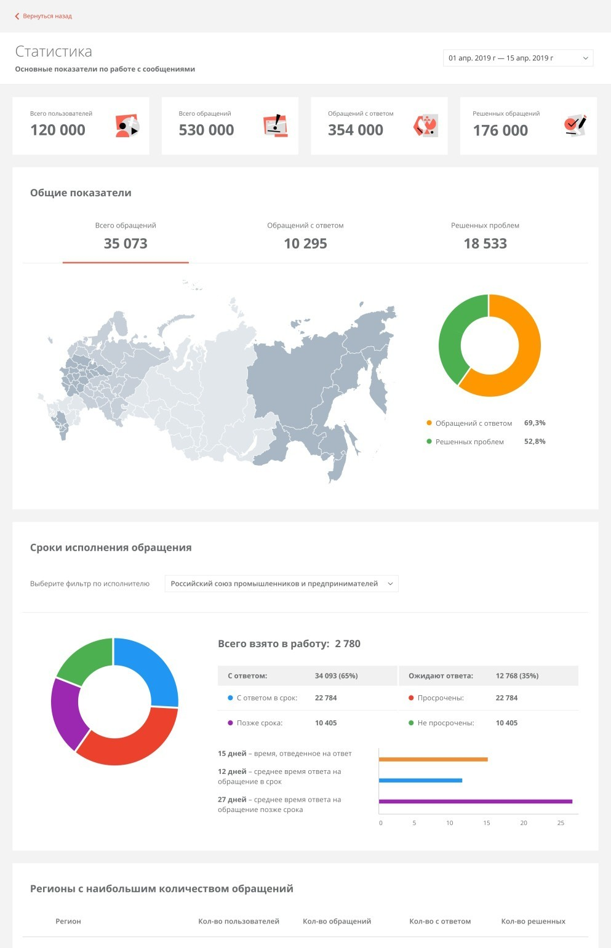
Аналитика
Модуль включает
доступы для руководства и экспертов проекта,
представителей силовых структур, задействованных в работе с обращениями
Модуль предоставляет аналитическую информацию по поступившим обращениям предпринимателей, а также позволяет:
формировать рейтинг ведомств и деловых объединений на основе эффективности отработки заявлений
рейтинговать стандартные и выявлять нестандартные темы обращений
выявлять закономерности нарушений для принятия соответствующих управленческих и законотворческих решений

Slide 21




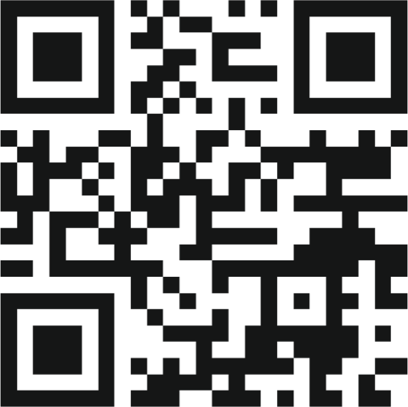





Контактная информация
Элина Леонидовна Сидоренко
Генеральный директор
Юридический адрес:
АНО «Платформа
по работе с обращениями предпринимателей»
109240, Москва, Котельническая наб., д. 17
+7 (495) 663-0223 (доб. 2071)
ОГРН 1197700011321
ИНН 9705135074
+7 (915) 146-2052
ano@zabiznes.org
https://instagram.com/zabiznes.rf https://facebook.com/zabiznes.org https://vk.com/za_biznes
https://t.me/zabiznesrf https://www.youtube.com/channel/UC4DlTj9KGwITL0hqV5I6_CA?view_as=subscriber

